Slide 1
Centro Universitário de Anápolis- Unievangélica
Seminários UML 2.5
Professora: Renata Dutra Braga

Slide 2
Alunos (TIME)
Érico Junior de Morais
Gabriel Leite Dias
Josimar Candido Narcizo
Lucas Andrade da Silva
Matheus Lima de Albuquerque
Samuel Souza e Silva
Vitor Augusto

Slide 3
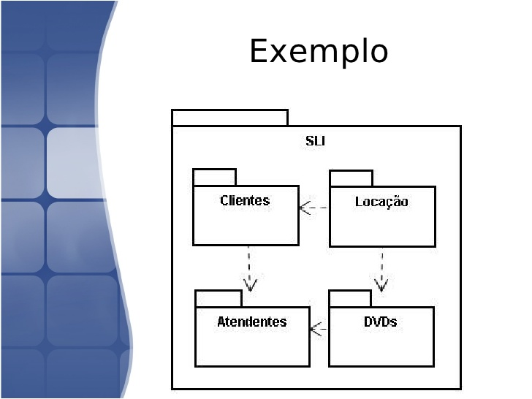
Diagrama de pacotes
•Diagrama de pacotes é um mecanismo de agrupamento generico onde as relações mostram as dependendicas entre si.

Slide 4
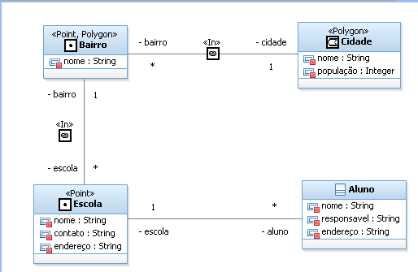
Diagrama de perfis
Diagrama de perfis é uma extensão da UML que permite através de estereótipos solucionar problemas mediante novas perspectivas.
Permite definir tipos padronizados de valores rotulados e restrições.

Slide 5
diagrama de comunicação
Diagrama de comunicação, também conhecido como diagrama de colaboração, define as estrutruas de como os objetos estão vinculados e quais mensagens são trocadas entre os objetos (semelhante a um diagrma de sequencia)

Slide 6
Referências
Diagrama de comunicação. Disponível em:http://homepages.dcc.ufmg.br/~figueiredo/disciplinas/aulas/uml-diagrama-comunicacao_v01.pdf. Acesso em 23.nov.2017
Modulo 3-Modelagem de sistemas orientada a objetos com UML. Disponivel em http://www.ricardobarcelar.com.br. Acesso em 23.nov.2017.
UML diagrama de pacotes. Disponível em:https://pt.slideshare.net/softpalm/uml-diagrama-de-pacotes. Acesso em 23.nov.2017

